Slide 1
МУНИЦИПАЛЬНОЕ БЮДЖЕТНОЕ ДОШКОЛЬНОЕ ОБРАЗОВАТЕЛЬНОЕ УЧРЕЖДЕНИЕ ДЕТСКИЙ САД « СВЕТЛЯЧОК»
СМОЛЕНСКОГО РАЙОНА СМОЛЕНСКОЙ ОБЛАСТИ
Интегрированное занятие учителя-логопеда и воспитателя второй младшей группы № 1 « Необыкновенные следы»
Выполнили: учитель-логопед
Свистунова М.И.
Воспитатель: Смирнова Е.Ю.

Slide 2
Цель: развивать активность и любознательность детей в процессе познавательной деятельности и игре.
Задачи:
Образовательные:
-формировать представление детей о свойствах песка;
-обогащать тактильный опыт детей;
- активизировать словарь детей ;
-обогащение словарного запаса.
е.

Slide 3
Развивающие :
-развивать кинестетическую чувствительность и мелкую моторику рук; -развивать речевую активность, коммуникативные навыки, внимание, память;
- развитие плавной воздушной струи.
- развитие мелкой моторики, воображения.
Воспитательные задачи:
-воспитывать аккуратность;
-вызывать положительные эмоции, связанные с новыми впечатлениями.
- снижение психофизического напряжения, регуляция мышечного напряжения, расслаблени

Slide 4
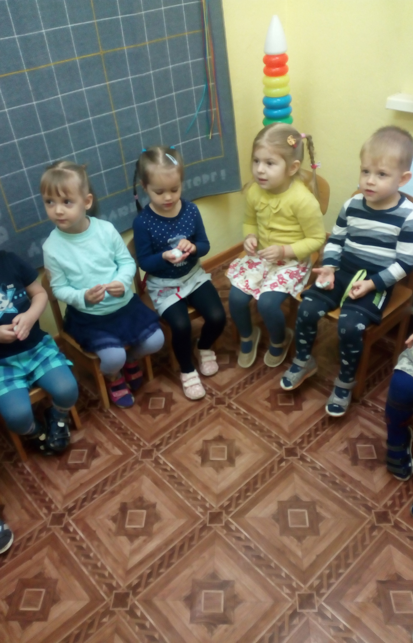
Приветствие « Волшебный камешек».
У каждого в руке по волшебному камешку (какой он) (холодный, гладкий, голубой, прозрачный, посмотрите на свой камешек, сожмите его в своей ладошке, погрейте его. Камни обладает большой силой, что как только они коснулись вашей ладошки, так сразу вы становитесь самыми умными, самыми добрыми, самыми внимательными, самыми послушными и все, что вы будете делать, у вас обязательно сегодня получится!
Прежде, чем мы начнем играть с песочком, давайте вспомним правила игры.
Нельзя брать песок в рот.
Нельзя бросать песок в глаза, на пол.
Нельзя вдыхать песок.
Нужно мыть ручки после игры с песком.

Slide 5
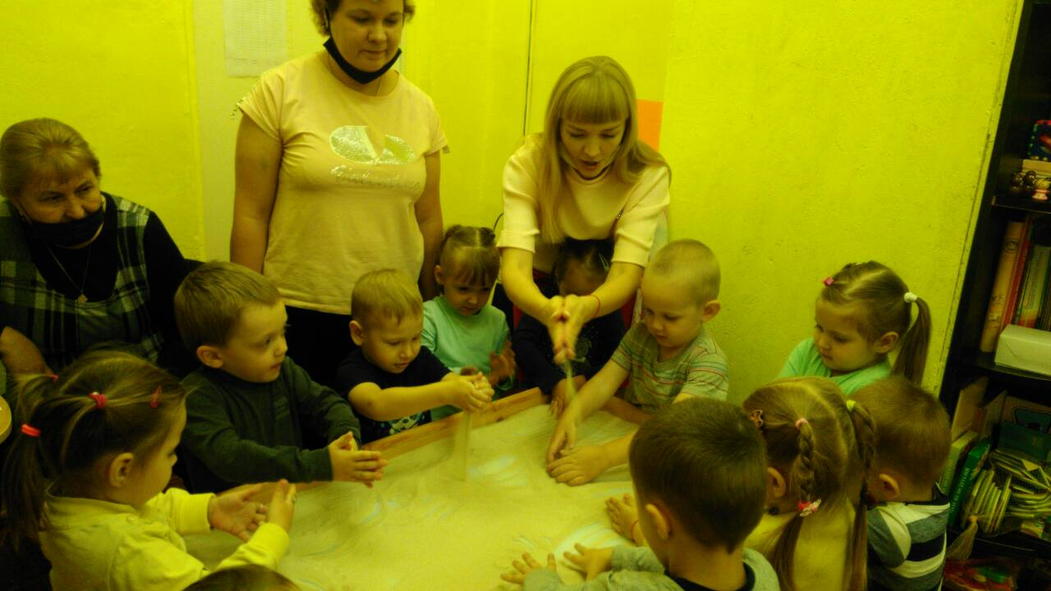
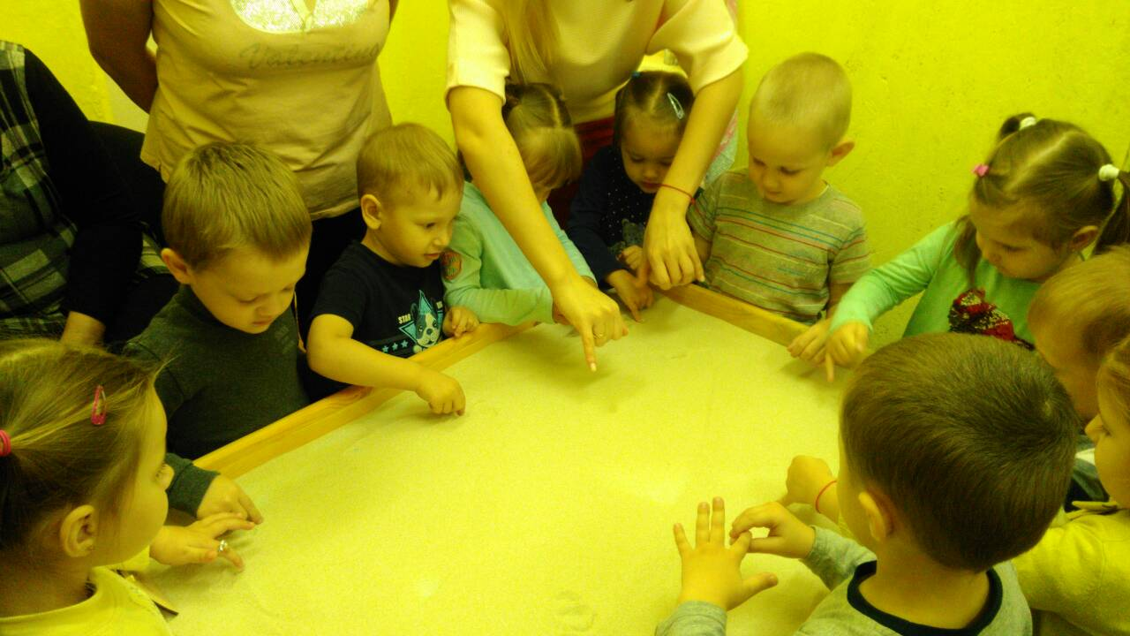
Упражнение «Здравствуй, песок!
Цель: развитие тактильной чувствительности, расслабление, активизация интереса.

Slide 6
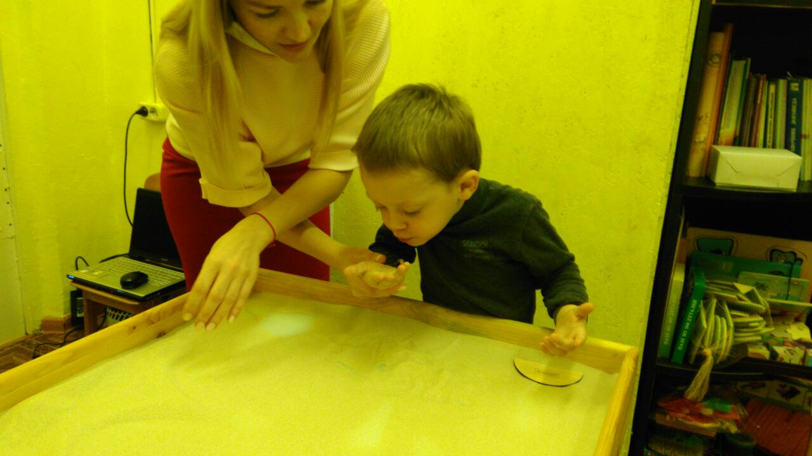
Упражнение «Песочный ветер» (дыхательное).
Цель: развитие воздушной струи.
Каждый ребёнок берёт в ладонь немного песка, и учиться его сдувать в песочнику.

Slide 7
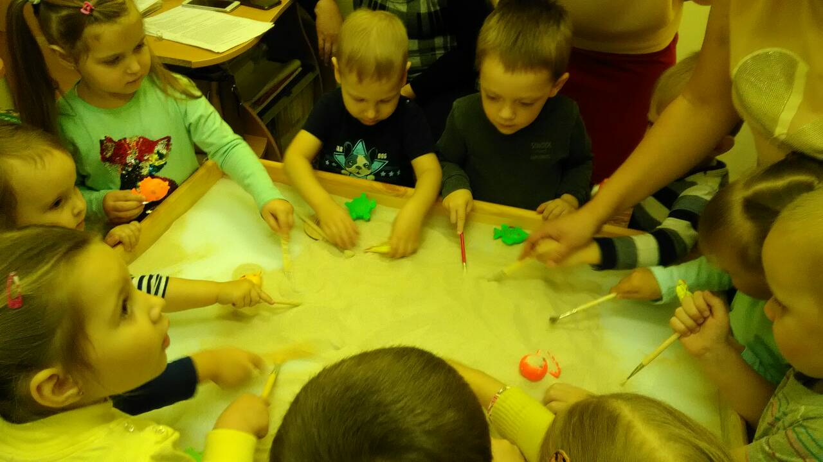
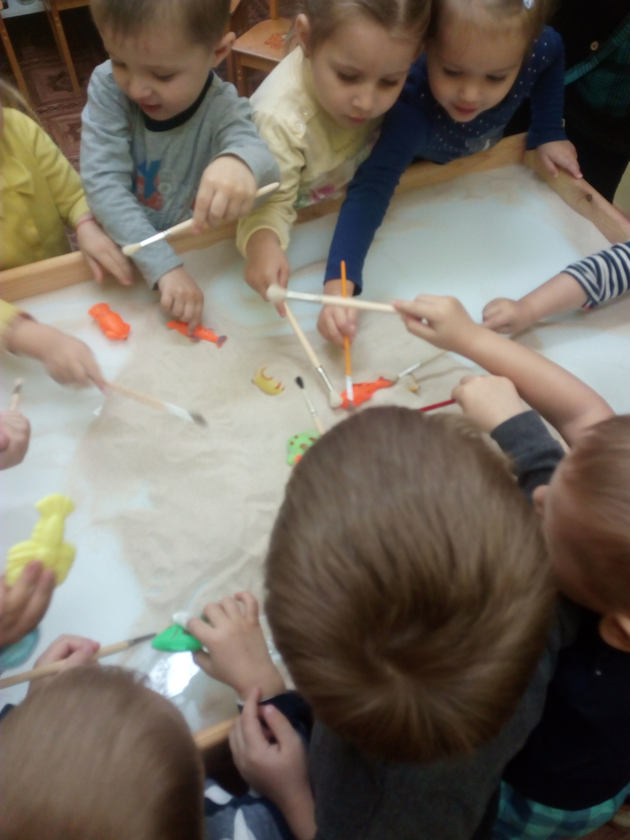
Игра «Песочные прятки».
Цель: развитие мелкой моторики, воображения.
Рыбки очень любят прятаться в песке от ребятишек. Давайте с ними сыграем в песочные прятки. Сейчас вы закроете глаза, а они спрячутся в песок. После того, как я скажу «открываются глаза, начинается игра», вы должны найти их в песочке и не просто руками, а кисточками, аккуратно чтобы не поранить рыбку раскопать ее.

Slide 8
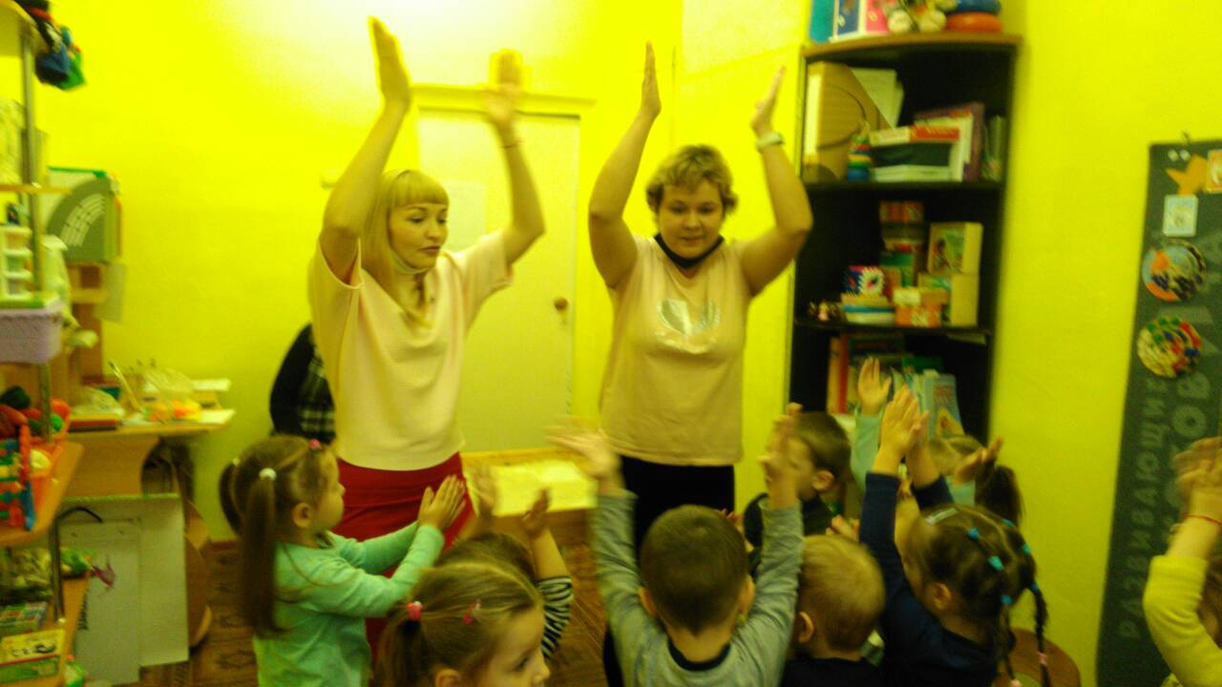
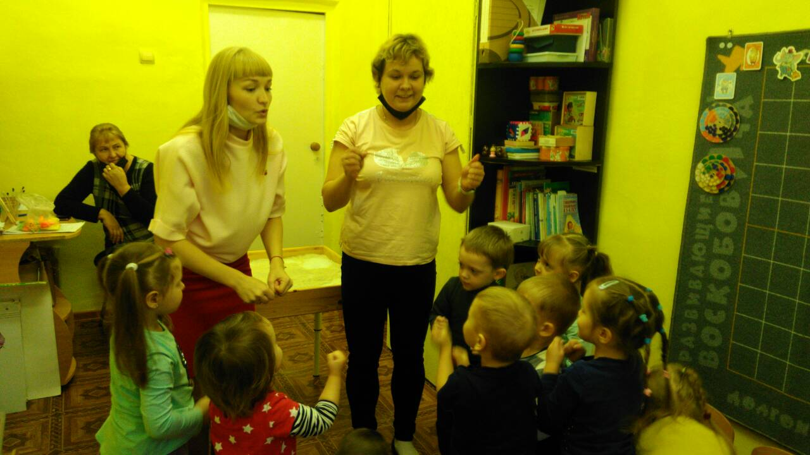
Физминутка «Вышли мышки».

Slide 9
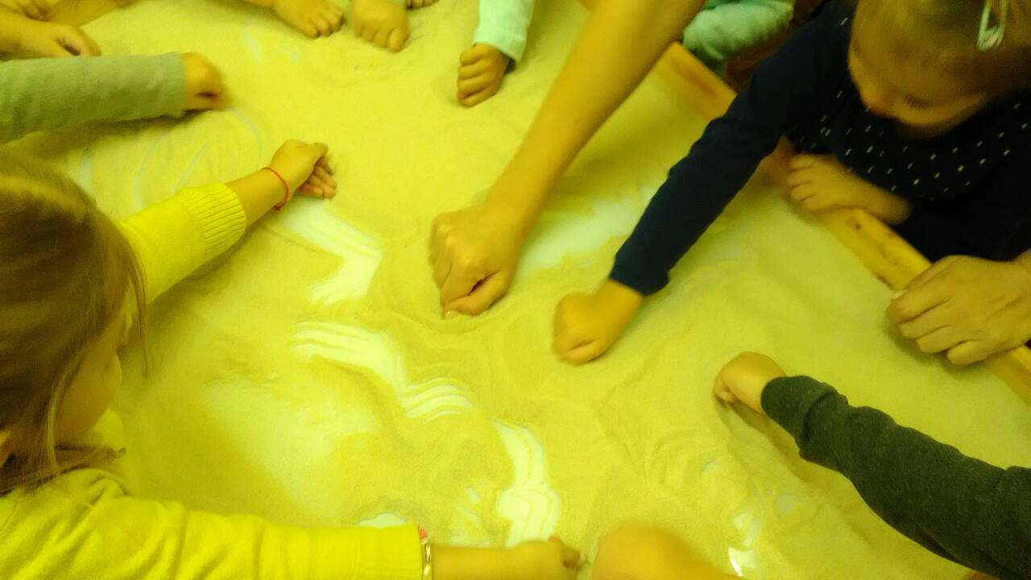
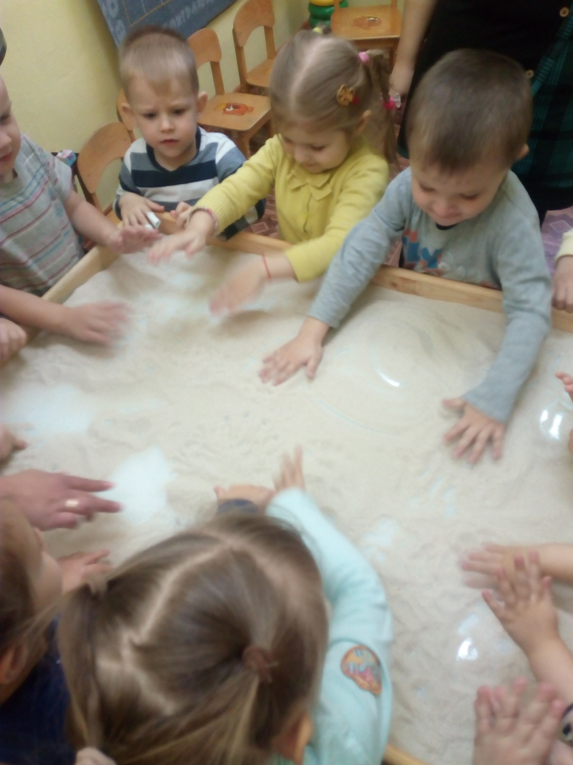
Рисование песком «Необыкновенные следы» (под музыку «Звуки природы»).
Цель: развитие тактильной чувствительности, воображения.

Slide 10
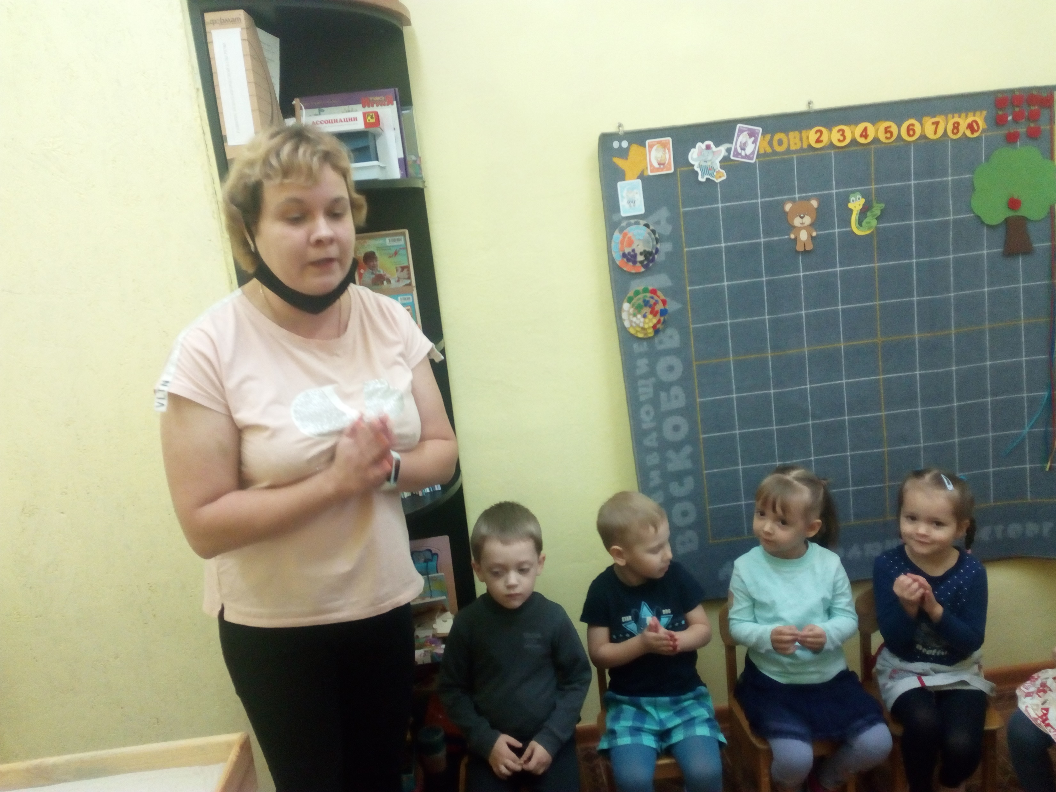
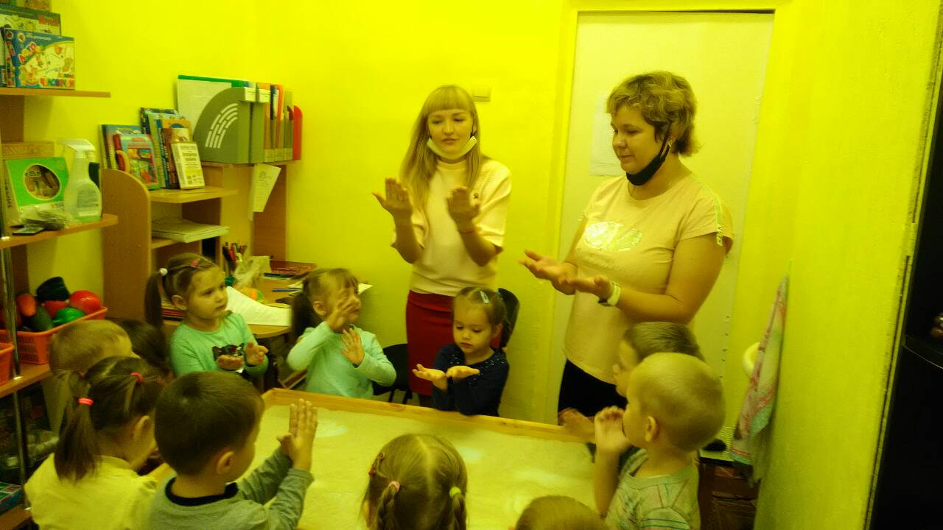
Подведение итогов.
В ладошки наши посмотри
Мудрее стали ведь они!
Спасибо, милый наш песок,
Ты всем нам поиграть помог!

